Slide 1
направление в литературе и искусстве, ставящее целью правдивое воспроизведение действительности в её типических чертах
Русский реализм

Slide 2
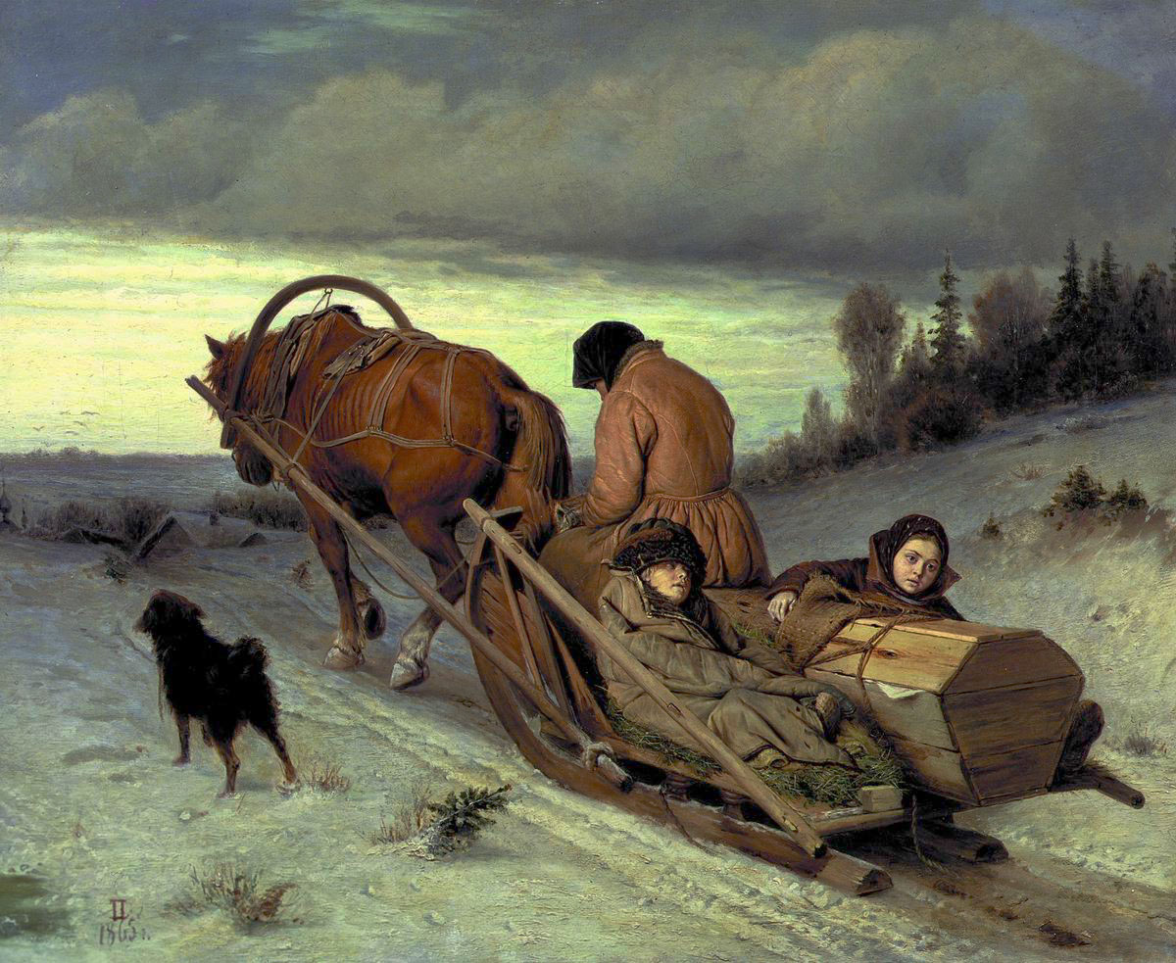
Василий Григорьевич перов (1833-1882)

Slide 3
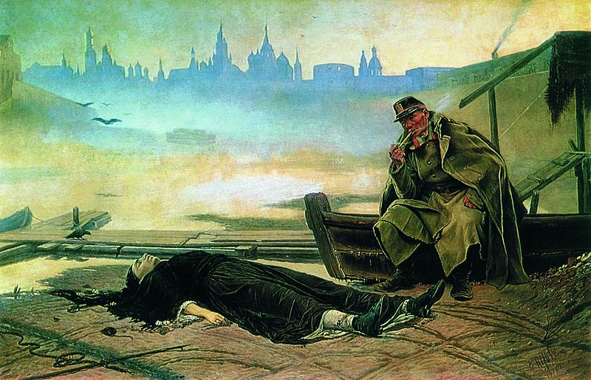
Василий Григорьевич перов (1833-1882)

Slide 4
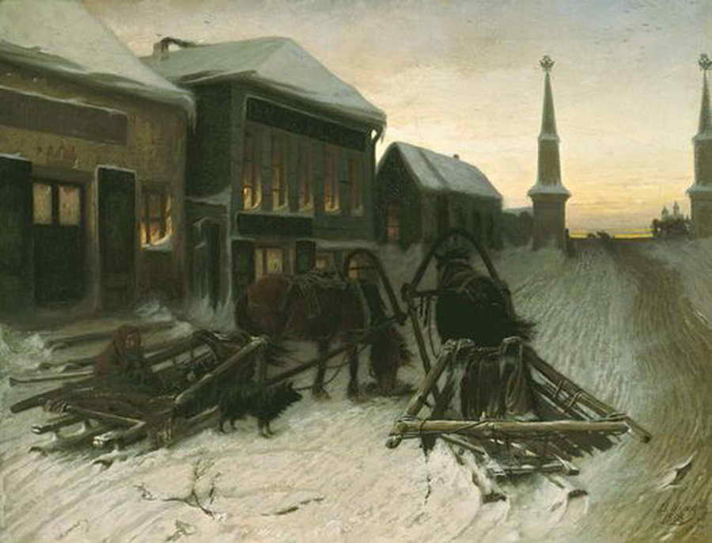
Василий Григорьевич перов (1833-1882)

